Slide 1
PIPER DIYAGRAMI
10. HAFTA

Slide 2
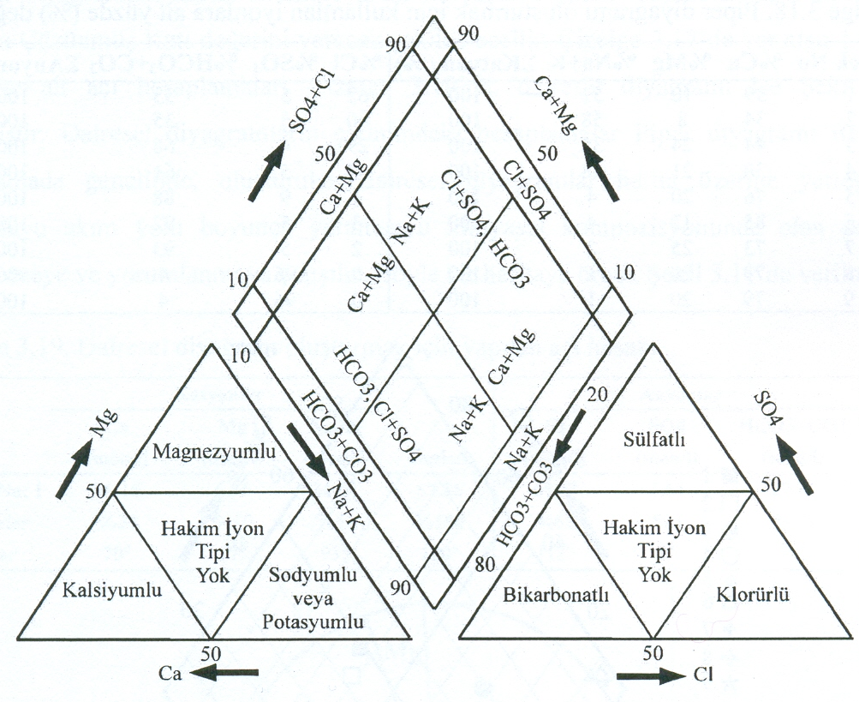
Piper Diyagramı
Domenico and Schwartz (1990)
Su H a y a t t ı r…

Slide 3
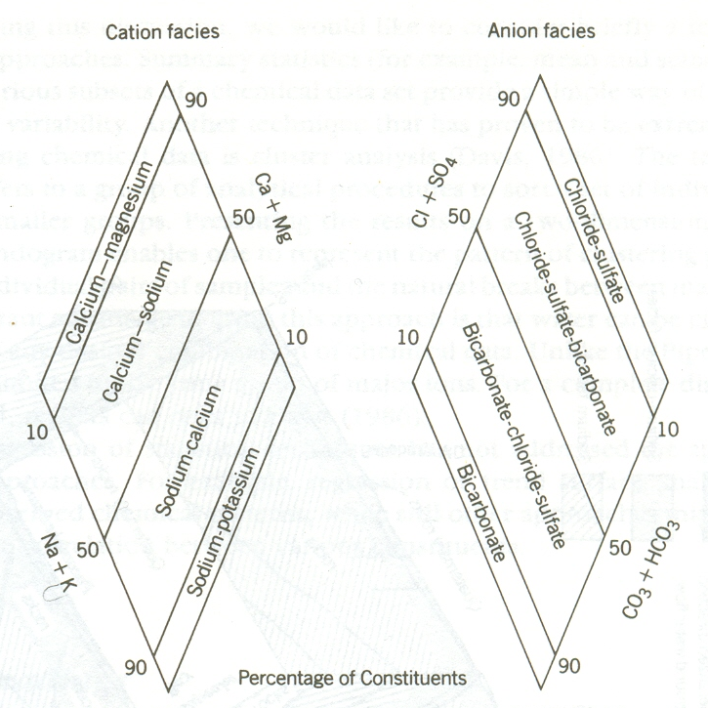
Piper Diyagramının Analizi
Domenico and Schwartz (1990)

Slide 4
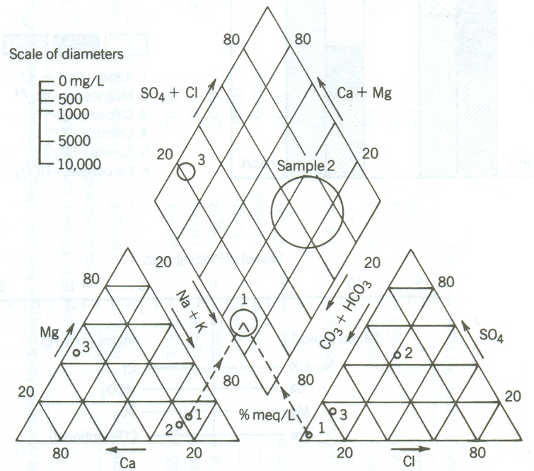
Piper Diyagramına
Su Noktalarının Yerleştirilmesi
Hem (1985)

Slide 5
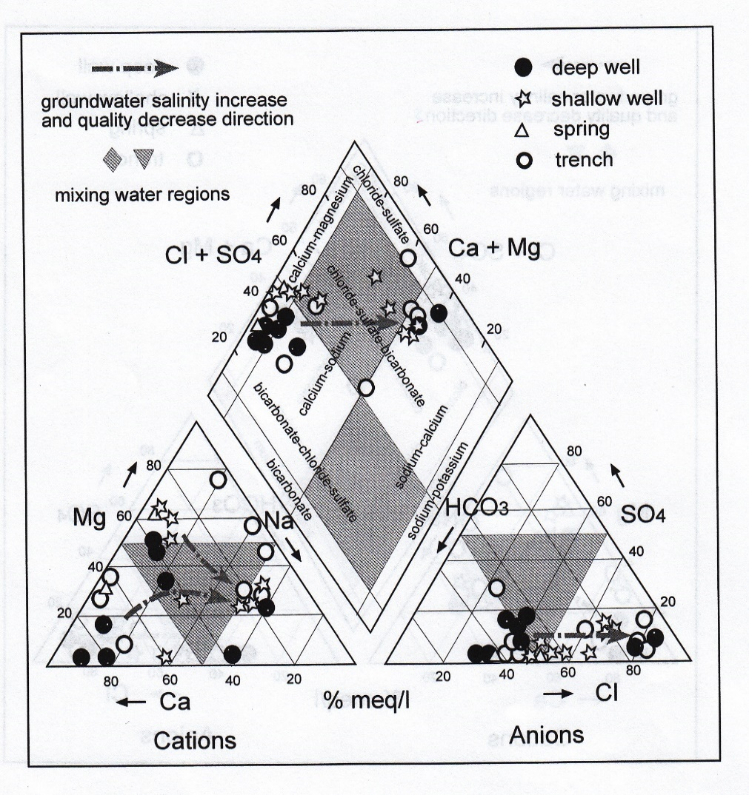
Seyfe Gölü çevresinde (Kırşehir) Piper Diyagramı uygulaması
Çelik ve diğ. (2008)

